Slide 1

МБДОУ д/с №5 «Родничок» комбинированного вида с.Сарыг-Сеп
Дистанционное обучение
1 неделя (с 4 по 10 марта 2024 г.)
Педагог: Аракчаа А.Д.

Slide 2
Уважаемые родители!
Во время деятельности с ребёнком сделайте,
пожалуйста, фотографии.
Отправить фотографии можно в группу или лично вашему воспитателю.

Slide 3
Задание для родителей: Рассмотрите с ребенком картинки,
прочитайте описание на русском, а затем на английском языках.
На последнем слайде перейдите по ссылке и включите видеоматериал.

Slide 4
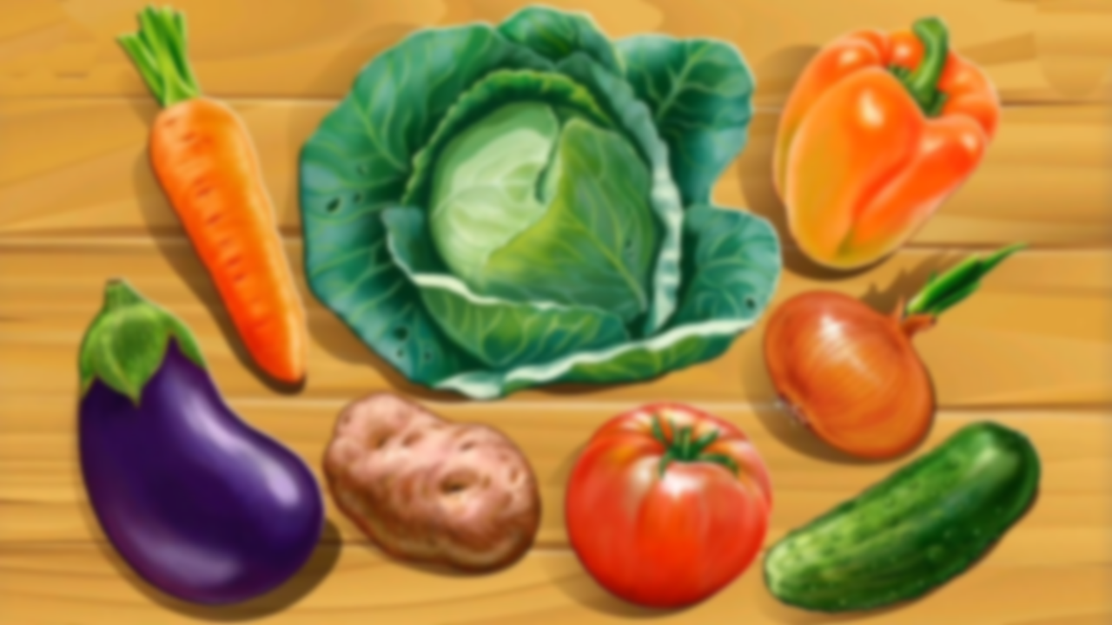
Тема занятия: VEGETABLES
[вЭджитэблз]
ОВОЩИ

Slide 5
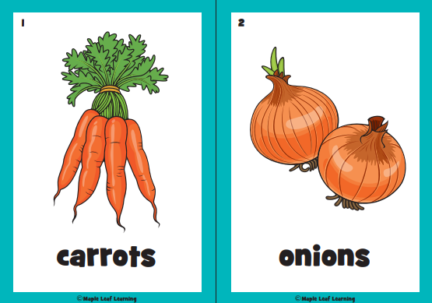
МОРКОВЬ
ЛУК
[кЭрэт]
[Анъен]

Slide 6
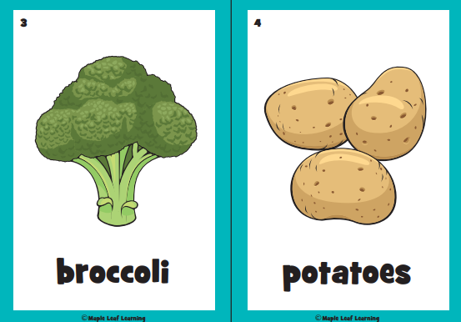
,БРОККОЛИ
КАРТОФЕЛЬ
[брОкали]
[пэтЭйтоу]

Slide 7
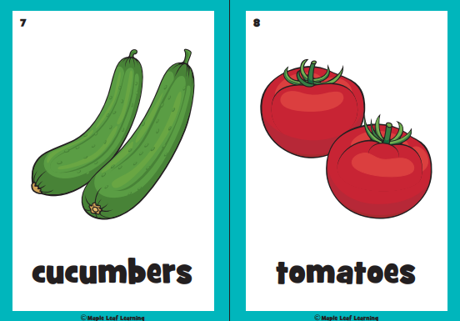
ОГУРЕЦ
ПОМИДОР
[къЮкамбэ]
[томАтоу]

Slide 8
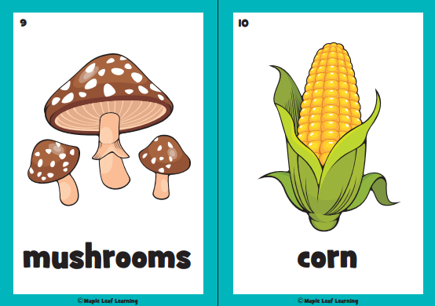
ГРИБЫ
КУКУРУЗА
[машрУм]
[кОрн]

Slide 9
Видеоролик про овощи:
https://youtu.be/X6BSapjBzic

